Slide 1
PLANIFICACIÓN CLASES VIRTUALES Orientación SEMANA 33 FECHA : del 09 de noviembre al 13
Colegio Jean Piaget
Mi escuela, un lugar para aprender y crecer en un ambiente saludable

Slide 2
ASIGNATURA /CURSO | ORIENTACIÓN /CUARTO
NOMBRE DEL PROFESOR/A | CONVIVENCIA ESCOLAR
OBJETIVO DE APRENDIZAJE PRIORIZACIÓN NIVEL 1 | OA 4 Identificar y practicar en forma guiada conductas protectoras y de autocuidado en relación a hábitos de alimentación.
INDICADORES DE EVALUACIÓN PARA OA | Diferencian hábitos de alimentación saludable y no saludable y clasifican sustancias saludables y no saludables.
CONTENIDO /HABILIDADES | Actitudes que favorezcan el autocuidado.
OBJETIVO DE LA CLASE | Reconocer y practicar la alimentación saludable
EVALUACIÓN | Saca una foto a tu cuaderno con las respuestas del ticket de salida y envíalas a correo electrónico de tu profesor jefe.

Slide 5
Importante:
Cuándo esté la animación de un lápiz, significa que debes escribir en tu cuaderno
Cuándo esté esta animación de una cámara fotográfica, significa que debes mandar reporte sólo de esa actividad (una foto de la actividad)
Cuándo esté esta animación de un signo de pregunta, significa que debes pensar y analizar, sin escribir en tu cuaderno. Responder de forma oral.

Slide 6
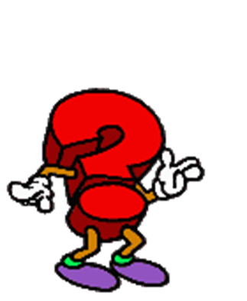
Inicio Activación Conocimientos Previos
¿Qué es la alimentación saludable?

Slide 7
REFLEXIÓN
Observa el siguiente video y comenta con tu profesora y compañeros
https://www.youtube.com/watch?v=Drl477HTWNY

Slide 8
Conoce La Pirámide Alimenticia

Slide 9
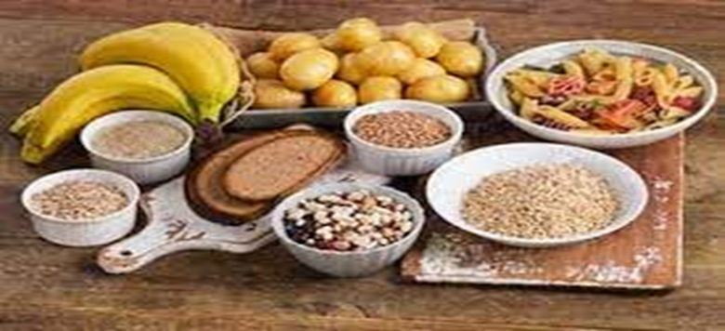
¿Qué debemos conocer para saber cómo alimentarnos?
En nutrición, la pirámide alimenticia nos sirve para dar una referencia de la proporción que nuestro cuerpo necesita para mantener una dieta sana y balanceada.
(Los carbohidratos también llamados hidratos de carbono son los azúcares, almidones y fibras que se encuentran en una gran variedad de alimentos como frutas, granos, verduras y productos lácteos)

Slide 10
Lluvia de ideas
Los alumnos comentan sobre los alimentos saludables y no saludables y los nombran respetando el turno.

Slide 11
Desarrollo de la clase
1.-Observa el siguiente video y responden:
https://www.youtube.com/watch?v=XwpPS-fMFow

Slide 12
1.- ¿Cuáles son los alimentos no procesados, los menos procesados y los ultraprocesados?
2.- ¿Para qué sirve conocer la pirámide alimenticia?
3.- ¿Qué alimentos de la pirámide alimenticia debemos consumir con mayor frecuencia durante la semana?, nómbralos

Slide 13
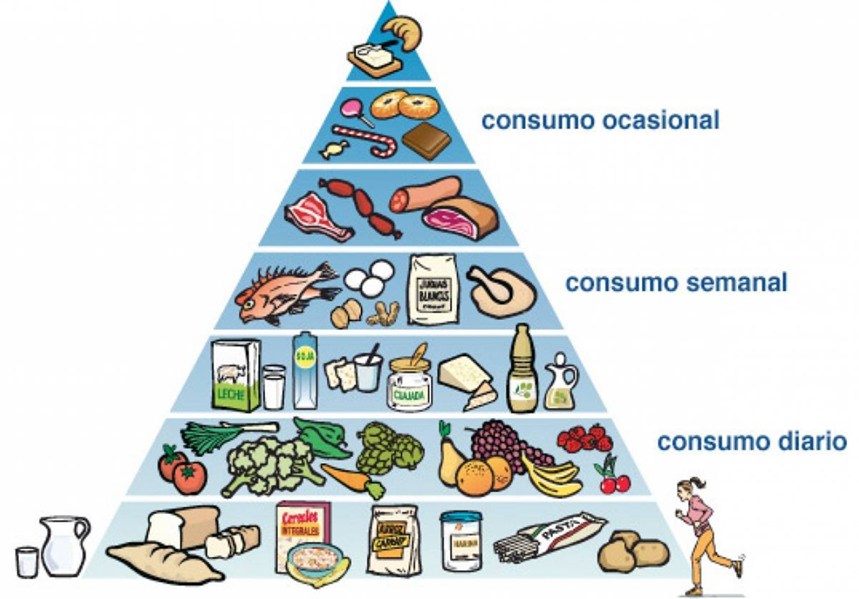
2.- Los alumnos escriben en su cuaderno un menú para dos días considerados en la pirámide alimenticia.

Slide 14
Pauta de autoevaluación (explique para qué sirve)
CONDUCTAS | SI | NO
Es bueno conocer la pirámide alimenticia
Me alimento de acuerdo a la pirámide alimenticia
Consumo con frecuencia cereales y legumbres
Consumo con frecuencia alimentos ultraprocesados
Incluyo con frecuencia alimentos no procesados
Ahora que conozco la pirámide alimenticia, lograré mejorar mi alimentación diaria
No SI

Slide 15
TICKET DE SALIDA
ASIGNATURA
SEMANA 33
CIERRE
Nombre: _______________________________________
INDICADORES DE EVALUACIÓN PARA EL OA4
Reconocer y practicar la alimentación saludable
1.- Comparten un menú saludable del almuerzo considerando la pirámide alimenticia (leen la actividad realizada durante el desarrollo de la clase)
Enviar fotografía de este ticket de salida al:
Correo: de profesora jefe
Celular:

